Slide 1





Deportes de Agua: iniciación al remo.
JORNADA CEFORE 2015/16
1.“EL REMO EN EL ÁMBITO ESCOLAR”.
2. “EL APRENDIZAJE DEL REMO: EL REMOERGÓMETRO, SUS PARTES Y FUNCIONES”. PARTE PRÁCTICA.
3. “EVOLUCIÓN DEL REMO A LO LARGO DE LA HISTORIA. NORMATIVA Y REGLAMENTACIÓN. EMBARCACIONES DE BANCO FIJO”. PARTE PRÁCTICA.
4. “TÉCNICA DE REMO BÁSICA. EL CICLO DE LA PALADA”. PARTE PRÁCTICA.
5. “TIERRA Y MAR”. PARTE PRÁCTICA.
O

Slide 2

Deportes de Agua: iniciación al remo.
PROGRAMA DEL CURSO (miércoles 30 de marzo)
Ponencia de Iván García González
El remo en el ámbito escolar.
Ponencia de Marta Cochón Rial
El aprendizaje del remo: el remoergómetro, sus partes y funciones.
PARTE PRÁCTICA
Aprender a remar en remoergómetro. Coordinación y técnica de remo.
Realizar competiciones lúdico – recreativas.

Slide 3

Deportes de Auga: iniciación ao remo
PROGRAMA DEL CURSO (jueves 31 de marzo)
Ponencia de María José Bermúdez Herbello
Evolución del remo a lo largo de la historia.
Normativa y reglamentación.
Embarcaciones de banco fijo.
Ponencia de Cándido Bernárdez Cabanelas
Técnica de remo básica, el ciclo de la palada.
PARTE PRÁCTICA
Visita al hangar. Embarcaciones de banco fijo y remos.
Foso acuático. Coordinación y técnica de remo.

Slide 4

Deportes de Agua: iniciación al remo
PROGRAMA DEL CURSO (sábado 2 de abril)
PARTE PRÁCTICA
TIERRA
Remoergómetro. Practicar el remo.
Foso acuático. Practicar el remo.
MAR
Elaboración de estrobos.
Calentamiento específico de remo.
Bautismo de mar.
Conocer y practicar remo en banco fijo. Coordinación y técnica de remo.

Slide 5
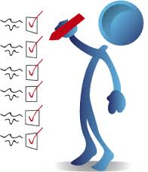
Objetivos en el ámbito escolar
OBJETIVOS
Conocer el deporte del remo y sus posibilidades de aprendizaje y práctica.
Aprender las normas y reglas básicas del remo de banco fijo.
Familiarizarse con el material específico de este deporte.
Diseñar propuestas de juegos y actividades motrices que faciliten la práctica del remo.

Slide 6

CONTENIDOS EN EL ÁMBITO ESCOLAR
CONTENIDOS
Evolución del remo a lo largo de la historia.
Conocimiento del reglamento y técnica de remo básica.
Conocimiento del vocabulario específico de remo en banco fijo.
Manejo del material específico de este deporte: remoergómetro, foso y embarcaciones de banco fijo.
Realización de actividades prácticas, mediante juegos, para la iniciación al remo.
Estrategias metodológicas para fomentar la práctica de este deporte entre el alumnado.

Slide 7


Slide 8
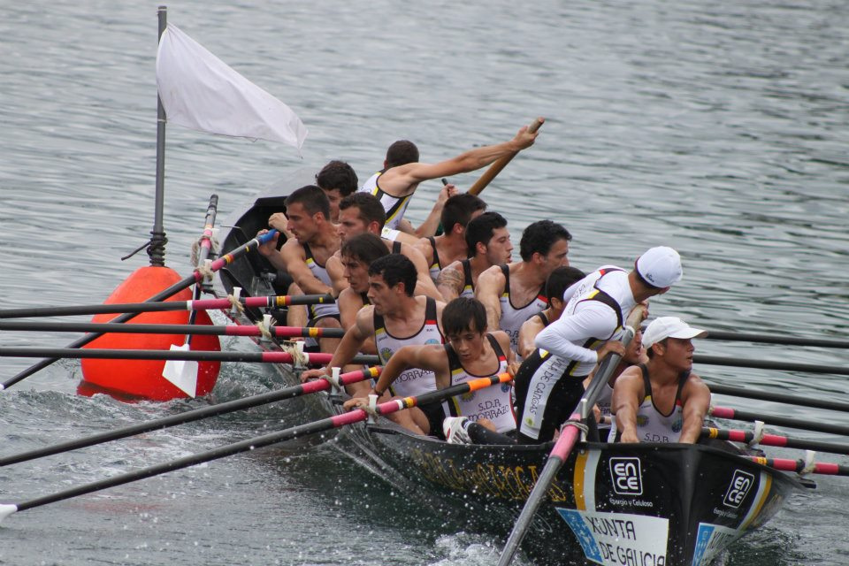

¿Qué es el remo?
Deporte que consiste en competir en velocidad con embarcaciones movidas a remo por varios tripulantes, que van sentados de espaldas al sentido de la marcha.
“En el deporte del remo siempre se utiliza un punto de apoyo para remar”.

Slide 9





¿Qué es el remo como deporte?
Es un deporte tradicional.
Como deporte tradicional en la modalidad de banco fijo, se practica en el norte de España. Podemos enmarcarlo dentro del Currículo escolar, en el bloque de juegos y deportes, como un deporte autóctono.
El remo de banco fijo es resultado de tradición marinera. Hoy en día la Industria conservera y las Cofradías de pescadores están vinculadas a este deporte. Vila de Cangas – Frigoríficos del Morrazo, Tirán – Pereira, Chapela – Fandicosta.

Slide 10


¿Cómo introducir el deporte del remo en el ámbito escolar?
A través del Programa Xogade. “Coñece o Meu Club”
Hay una amplia oferta de actividades deportivas en el ámbito local y Deporte Escolar es el nexo de unión entre los clubes y federaciones deportivas, con los centros escolares.
En la web de Xogade + Xunta.es, a través de la inscripción del centro educativo y del menú Programa “Coñece o Meu Club” accedes a un listado en el que seleccionas la provincia y la localidad. Donde encontrarás todos los clubes deportivos registrados en el programa, con su responsable o contacto para solicitar que preste sus servicios al centro.

Slide 11

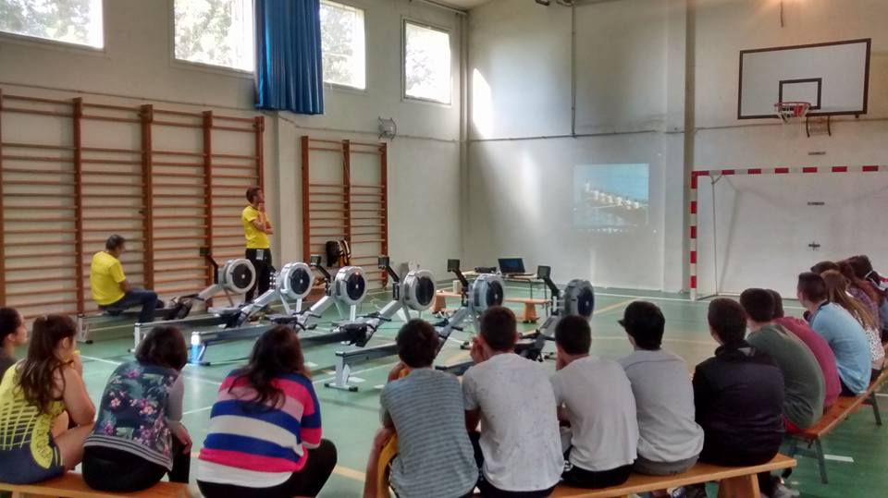
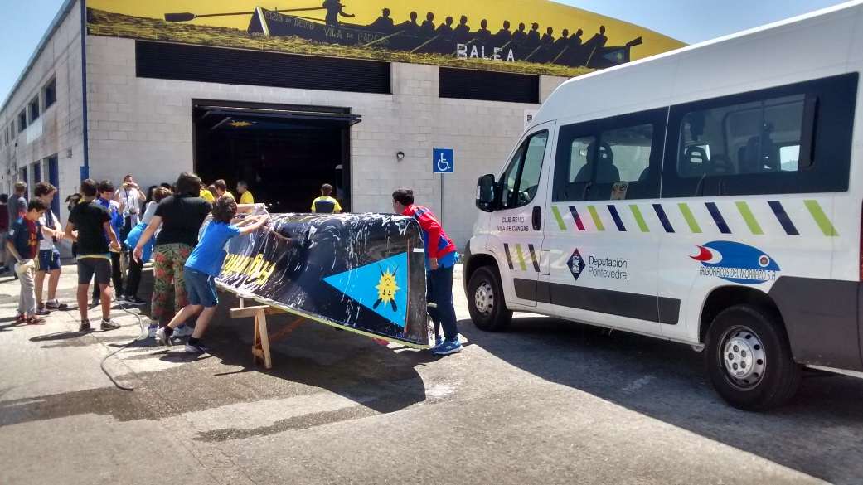
¿Dónde puedes entrar en contacto con este deporte en el ámbito escolar?
EN EL CENTRO ESCOLAR.
A través del Programa “Coñece o Meu Club”
A través de las actividades de promoción de remo, utilizando los ergómetros.
EN LAS INSTALACIONES DEL CLUB DE REMO
A través del Programa “Coñece o Meu Club”
Realizando una visita a las instalaciones deportivas, utilizando el foso y las embarcaciones.

Slide 12

¿Por qué introducir este deporte en el ámbito escolar?
Porque es un deporte tradicional, propio y autóctono.
Existe un club deportivo que ofrece actividades guiadas a los centros escolares, para conocer este deporte.
Está dentro del Plan estratégico de Deporte Escolar de la Xunta de Galicia.

Slide 13


¿Cuándo se promociona este deporte en el ámbito escolar?
A partir de 5º de curso de E.P., hasta 4º curso de la E.S.O.
Cada deporte en función de sus características, tiene una edad de iniciación más apropiada y en nuestro deporte coincide con la edad en que estimulados están para probar, experimentar y competir.
Edad de iniciación correspondiente a las categorías alevín, infantil.

Slide 14
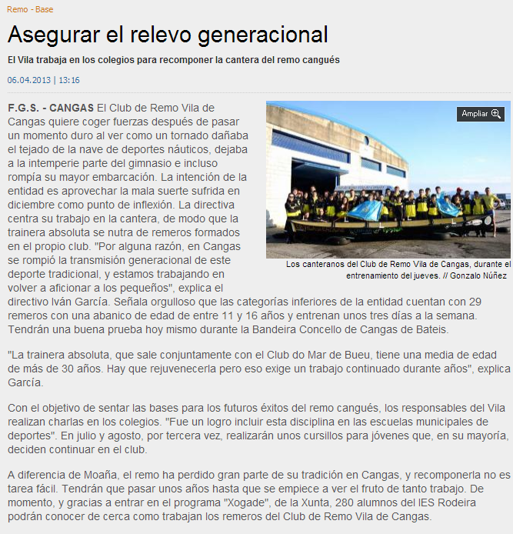

Programa Xogade. “Coñece o Meu Club”
Visita de los monitores a los centros

Slide 15
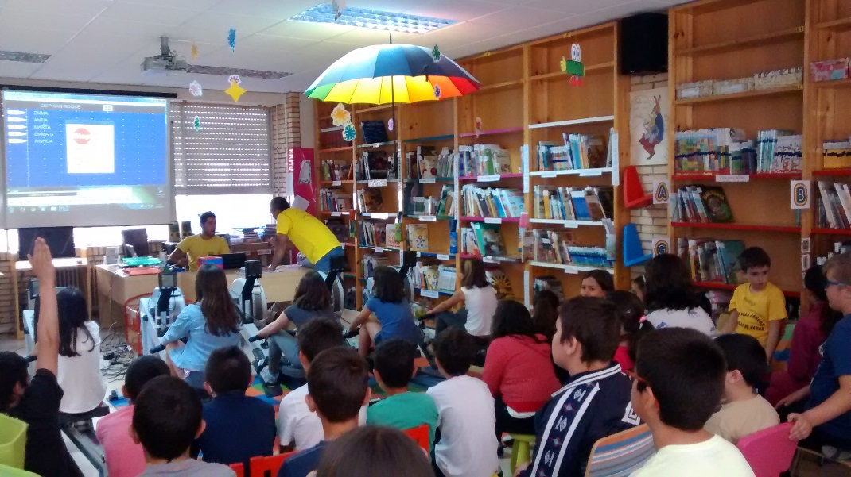
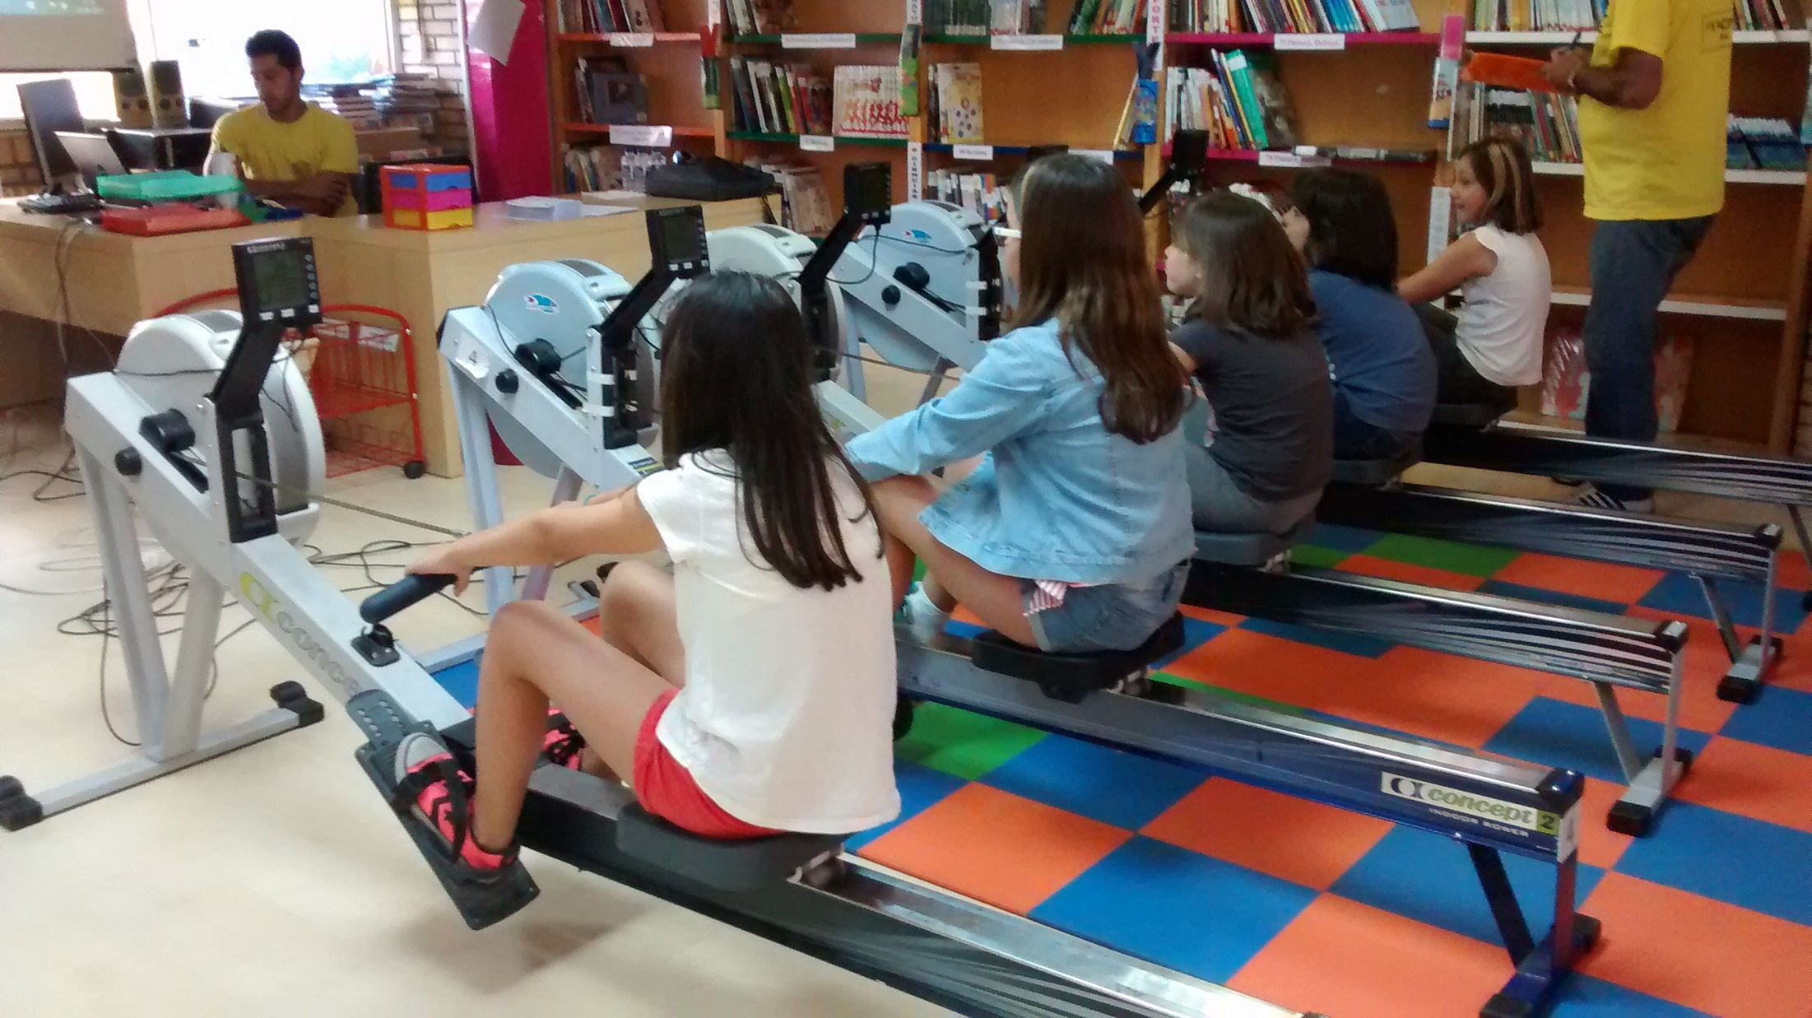
Programa Xogade. “Coñece o Meu Club”
Visita de los monitores a los centros
CONTENIDOS
Charla explicativa.
Remoergómetro.
Pruebas físicas.

Slide 16
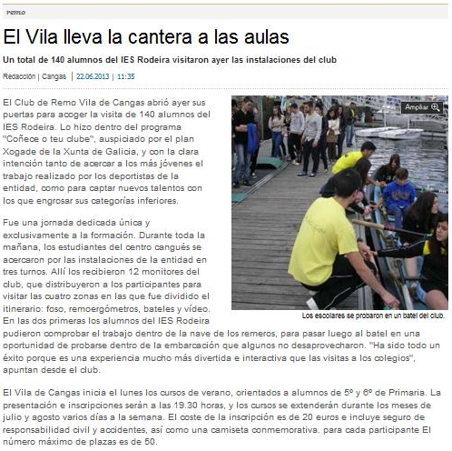
Programa Xogade. “Coñece o Meu Club”
Visita de los centros a las instalaciones deportivas.
CONTENIDOS
FOSO
Piscina entrenamiento técnica de remo.
ERGOMETROS
Pruebas clasificatorias remo indoor escolar
HANGAR y VIDEO
Embarcaciones y remos. Visualización video.
PANTALÁN
Embarcar en trainera.

Slide 17
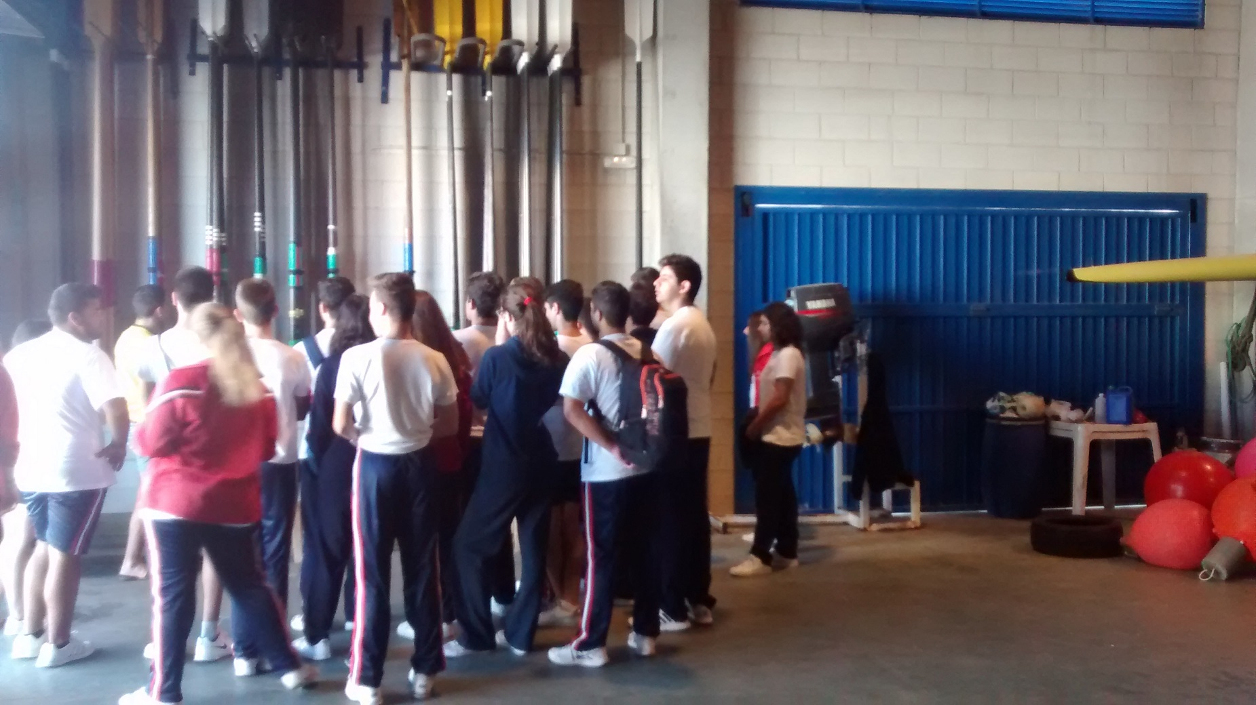
Programa Xogade. “Coñece o Meu Club”
Visita de los centros a las instalaciones deportivas.
HANGAR
Embarcarciones y remos.

Slide 18
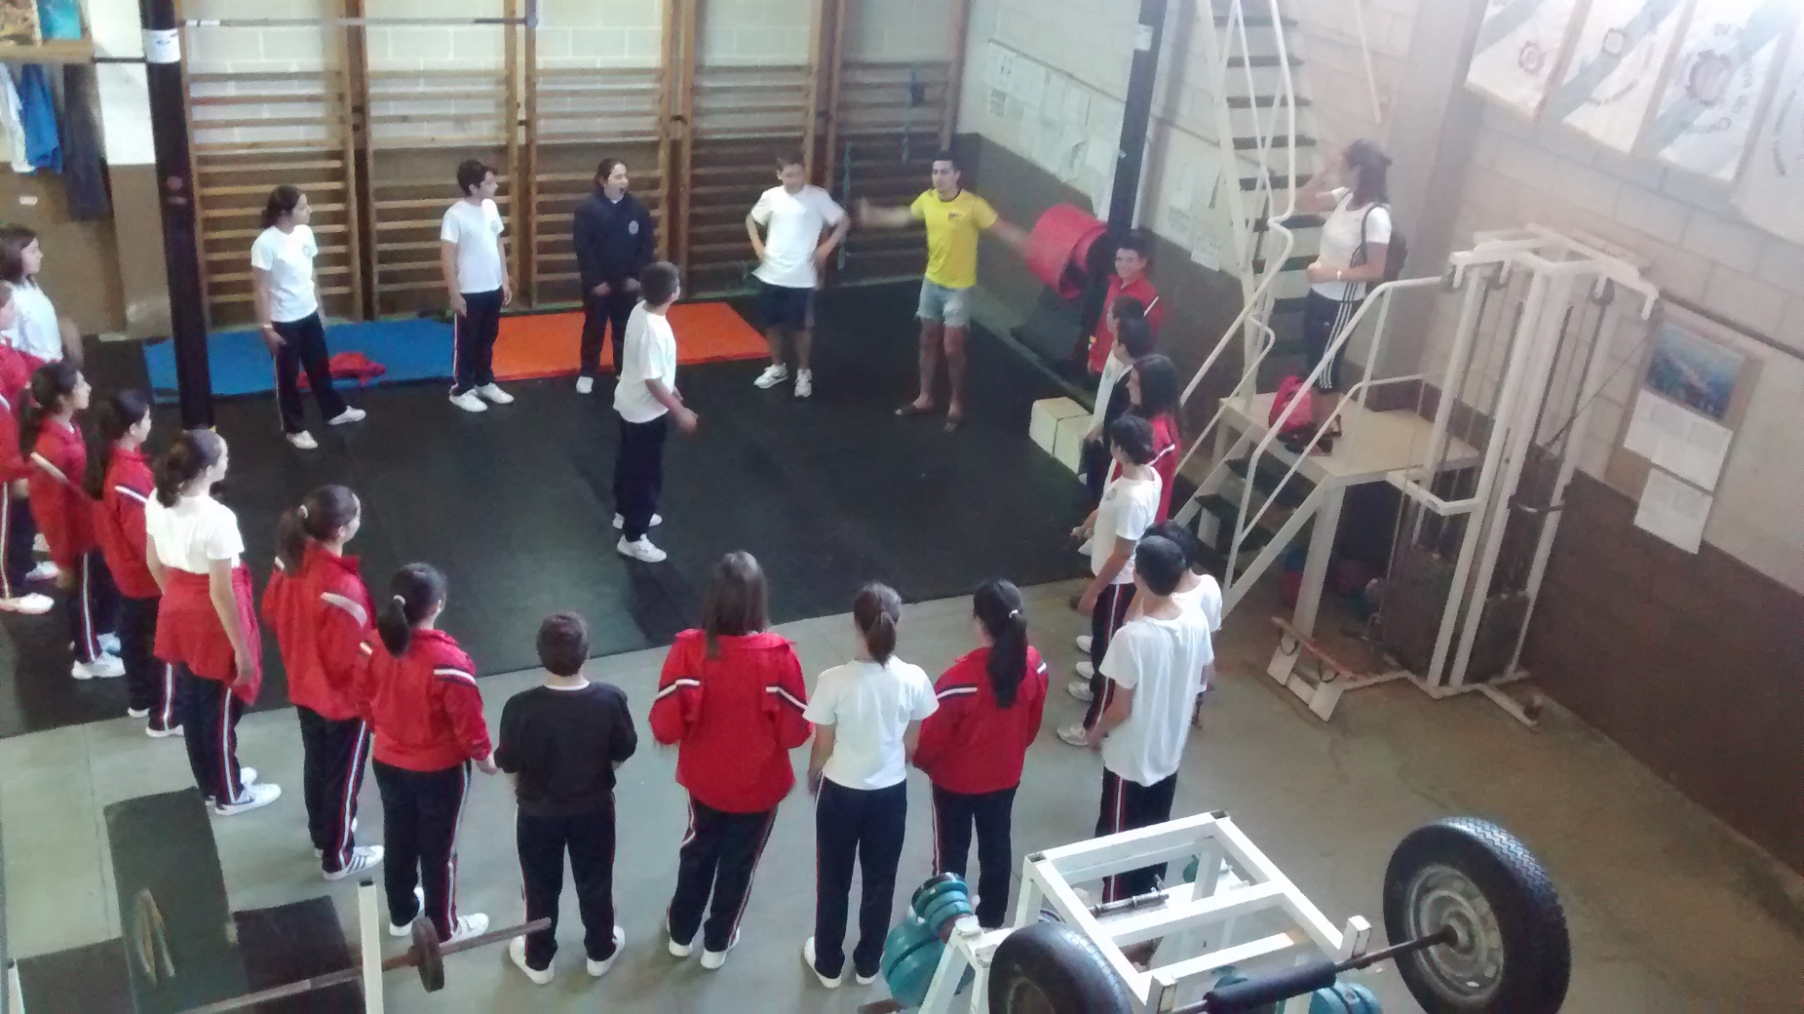
Programa Xogade. “Coñece o Meu Club”
Visita de los centros a las instalaciones deportivas.
GIMNASIO
Calentamiento previo a pruebas físicas.

Slide 19
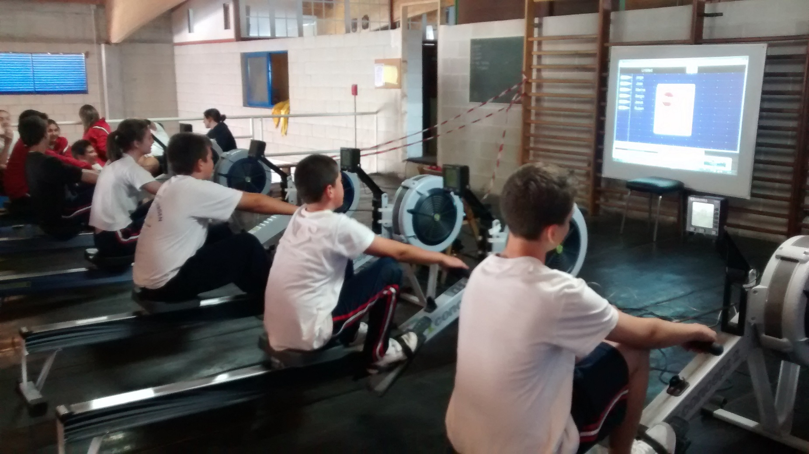
Programa Xogade. “Coñece o Meu Club”
Visita de los centros a las instalaciones deportivas.
ERGÓMETRO
Pruebas clasificatorias remo indoor escolar.

Slide 20
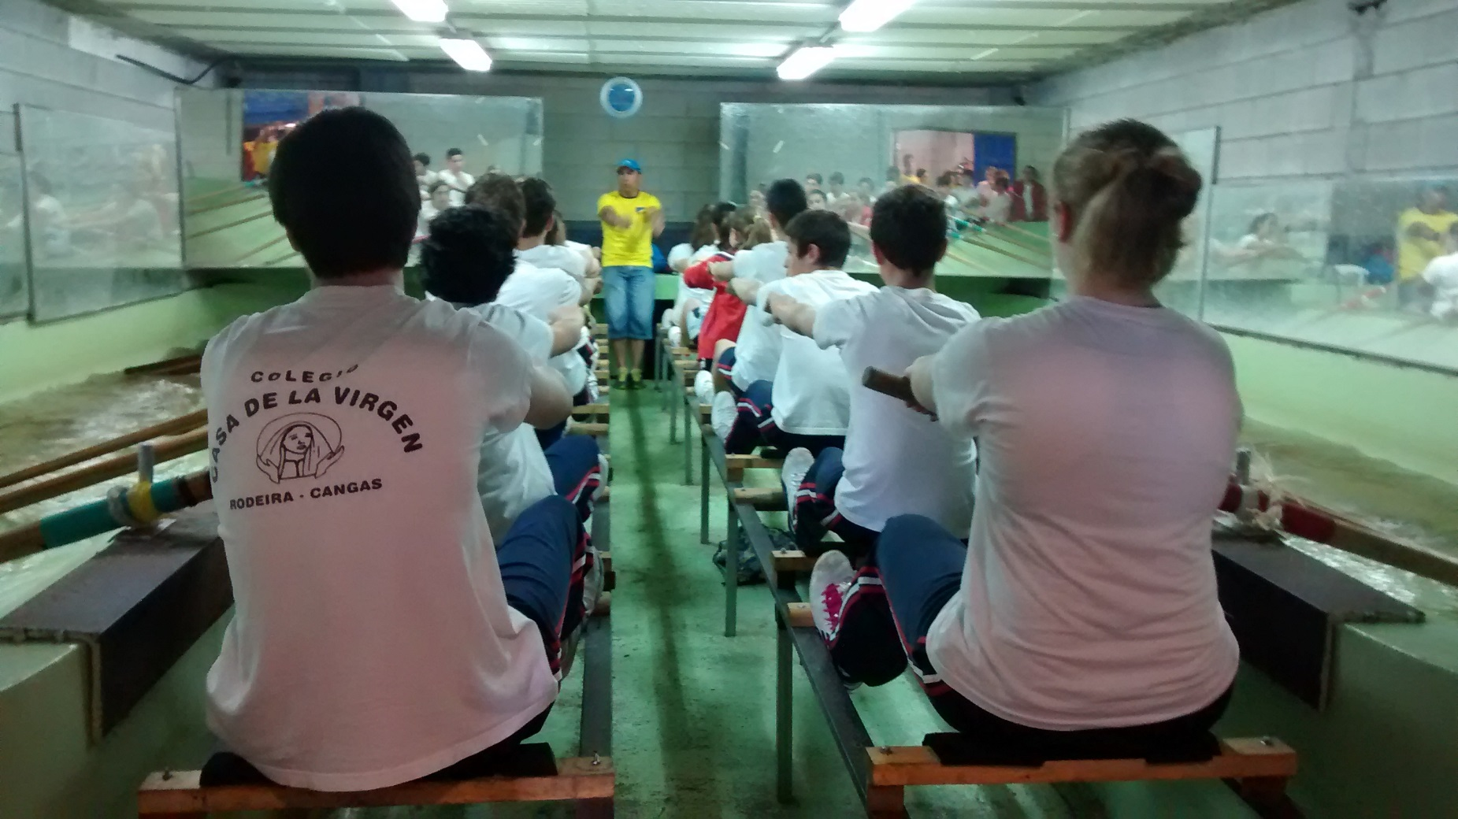
Programa Xogade. “Coñece o Meu Club”
Visita de los centros a las instalaciones deportivas.
FOSO
Técnica de remo, el ciclo de la palada.

Slide 21
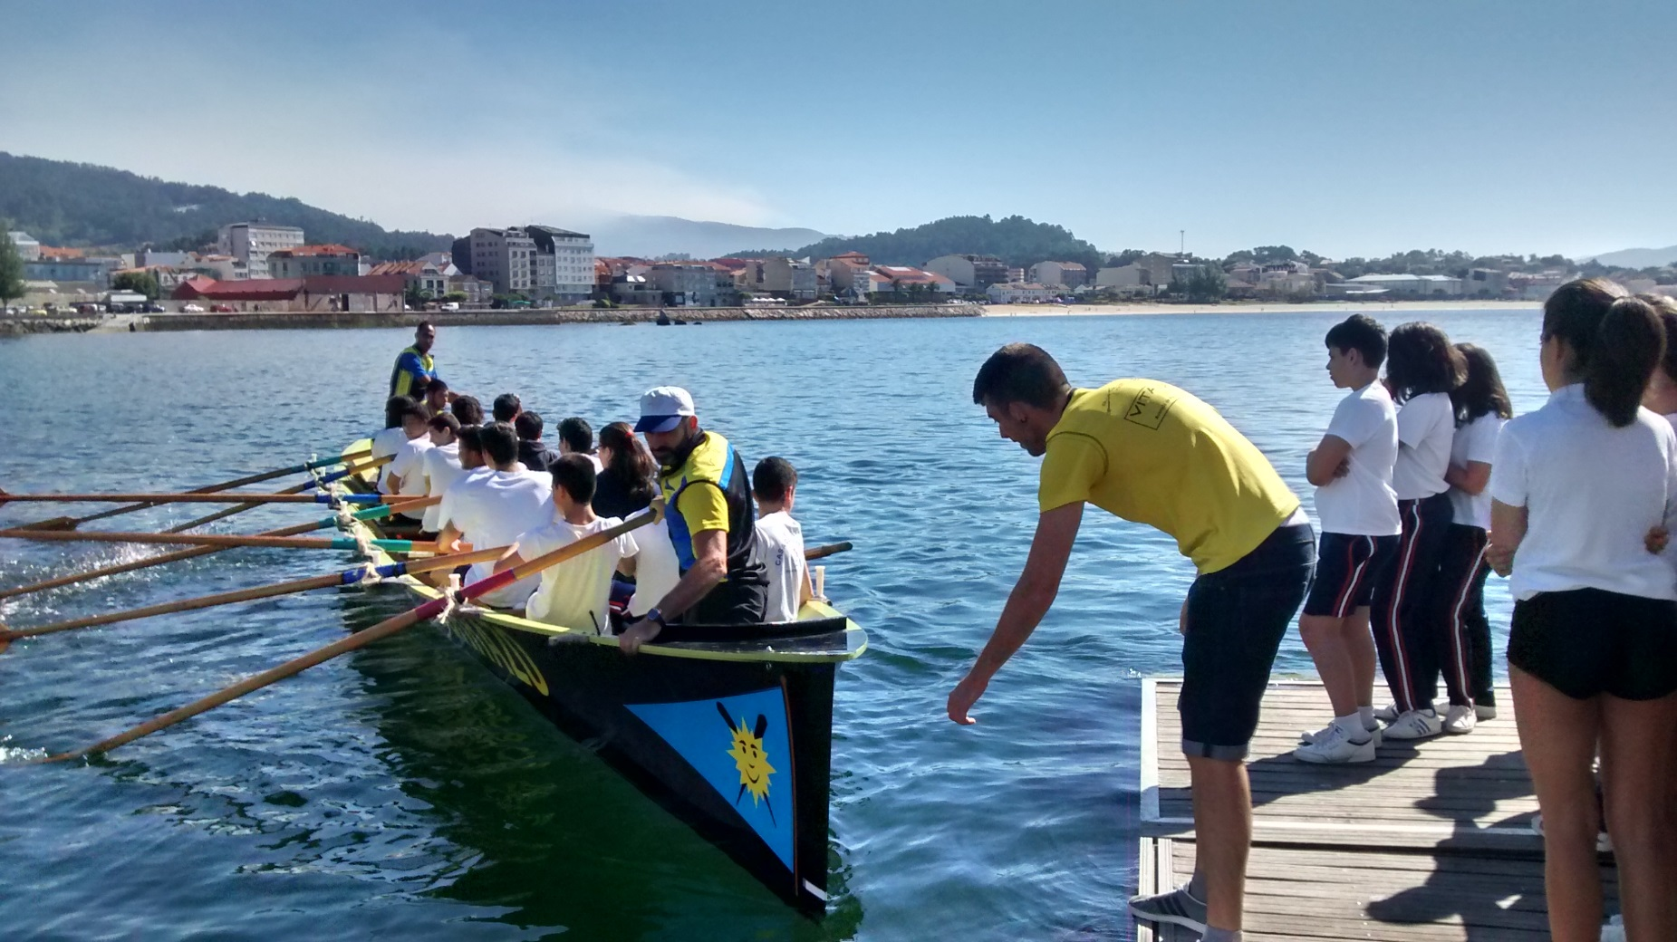
Programa Xogade. “Coñece o Meu Club”
Visita de los centros a las instalaciones deportivas.
PANTALÁN
Bautismo de mar, embarcar en trainera.

Slide 22
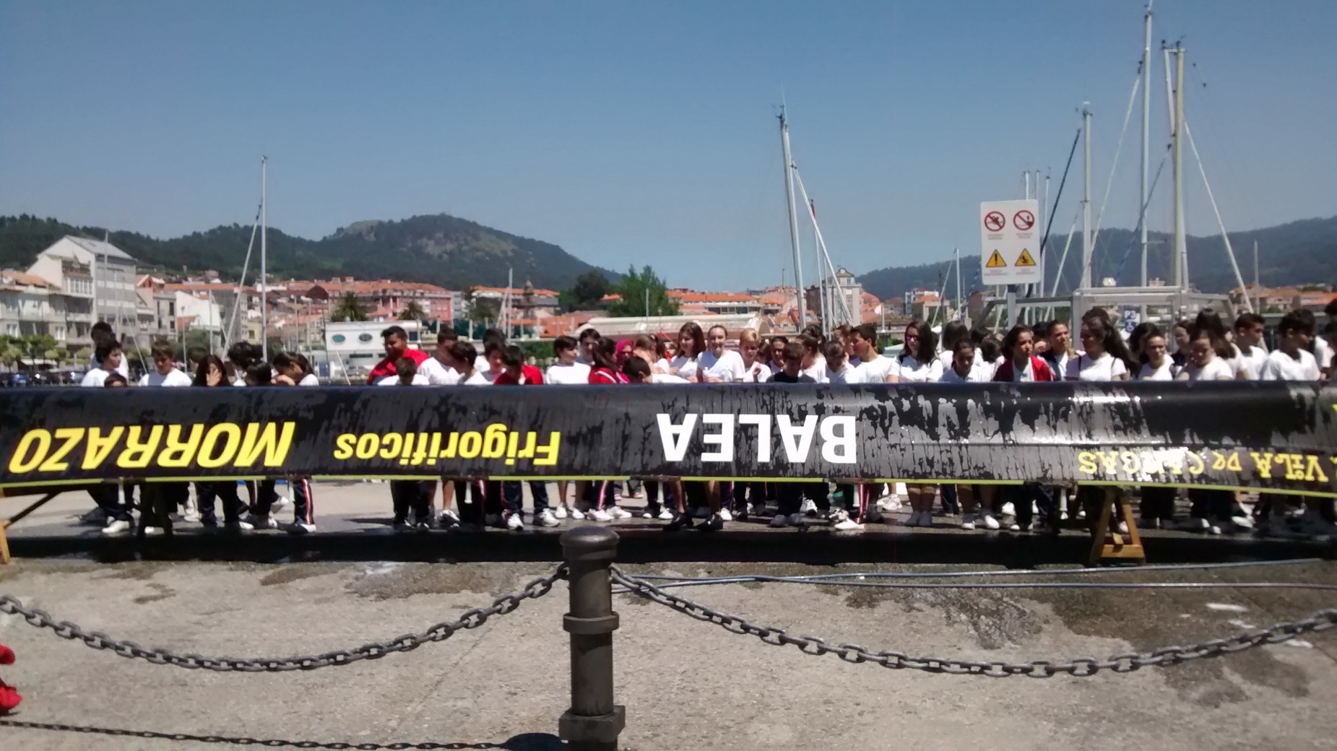
Programa Xogade. “Coñece o Meu Club”
Visita de los centros a las instalaciones deportivas.
DESPEDIDA.
Foto de despedida

Slide 23
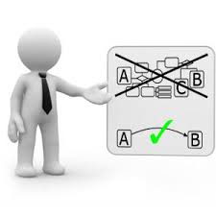
¿Cómo llevar este deporte al ámbito escolar?
Formación del profesorado.
Cesión de material a los centros.
SESIONES ESPECÍFICAS DE REMO.
UNIDAD DIDÁCTICA DE REMO
Conceptos generales. Conocer el remoergómetro, sus partes y funciones.
Aprender a remar en remoergómetro. Desarrollar la coordinación y la técnica de la remada.
Conocer y prácticar el remo de banco fijo. Desarrollar la coordinación y la técnica de remo en banco fijo.
REMO DE BANCO FIJO. MANUAL DIDÁCTICO PARA LA INICIACIÓN.
4. Foso acuático. Coordinación y técnica de remo. Aprender a remar en una embarcación de banco fijo.

Slide 24




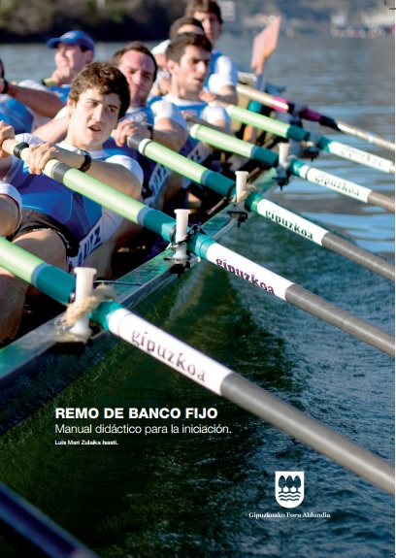




REMO DE BANCO FIJO.
Manual didáctico para la iniciación. ©
Diputación Foral de Guipuzcoa.
- Luis Mari Zulaika Isasti.
UNIDAD DIDÁCTICA REMO ©
Gobierno de Cantabria (Consejería de Educación)
José María Gómez Bedia.
Víctor Mazón Cobo.
Miguel Angel Carriles Bedia.
Juán Castañedo Trueba.

Slide 25

PROGRAMA DEPORTE ESCOLAR.
HOMOLOGAR, NORMALIZAR y MUTUALIZAR.
Por un lado las Visitas a los centros escolares que venimos realizando, pasaríamos a denominarlo: EL REMO EN LA ESCUELA.
Las Visitas de los centros escolares a nuestro club, pasaríamos a denominarlo: CONOCE LA MODALIDAD DE REMO EN BANCO FIJO.
Por el mismo motivo la organización de los cursillos de verano, que realizamos fuera del horario lectivo, pasaríamos a denominarlo: CONOCE EL REMO COMO DEPORTE.
La organización del remo indoor escolar, se realizaría dentro del periodo de actividades de deporte escolar y pasaríamos a denominarlo: JORNADA FINAL REMO INDOOR.

Slide 26
De acuerdo con esto, podemos establecer distintos niveles en la introducción de este deporte en el ámbito escolar…
Primer Nivel
- PROGRAMA XOGADE “COÑECE O MEU CLUB”.
Segundo Nivel
- SESIONES ESPECÍFICAS DE REMO.
Tercer Nivel
- FORMACIÓN DEL PROFESORADO.
- CESIÓN DE MATERIAL A LOS CENTROS.
Cuarto Nivel
- HOMOLOGAR, NORMALIZAR Y MUTUALIZAR LAS ACTIVIDADES PROPIAS.
- DEPORTE ESCOLAR - XUNTA DE GALICIA.

Slide 27

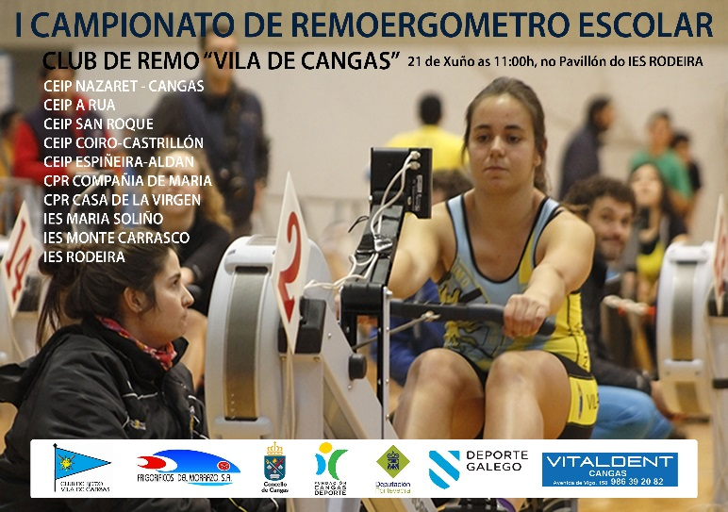
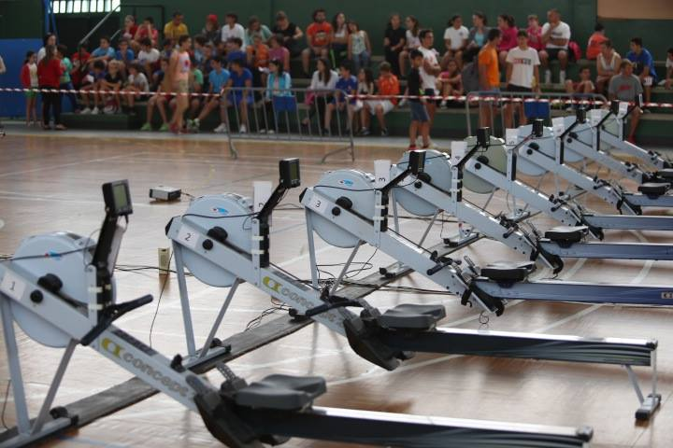
REMO INDOOR ESCOLAR
Competición intercentros remoergómetro.
CAMPEONATO REMOERGOMETRO ESCOLAR
Participan en la jornada final los deportistas clasificados de todos los centros del Concello en categoría: alevín, infantil y cadete, en modalidad masculina y femenina.

Slide 28
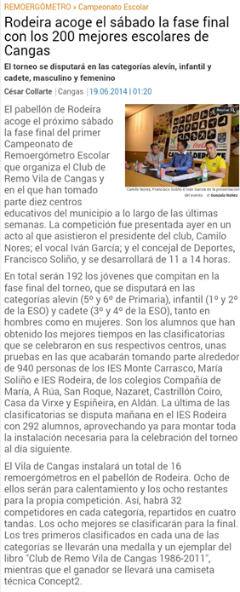
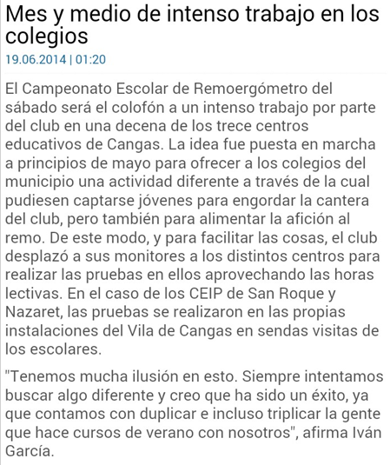
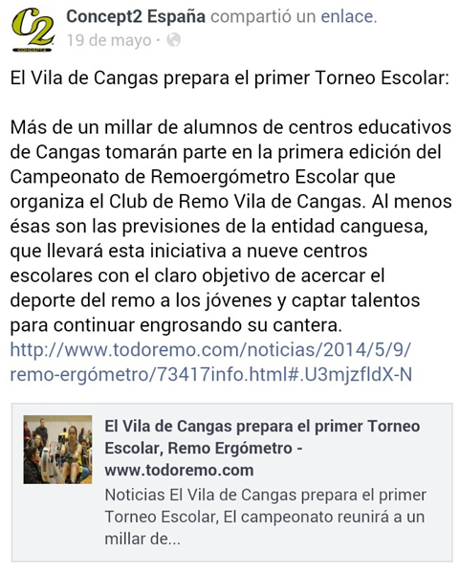

REMO INDOOR ESCOLAR
Competición intercentros remoergómetro.

Slide 29

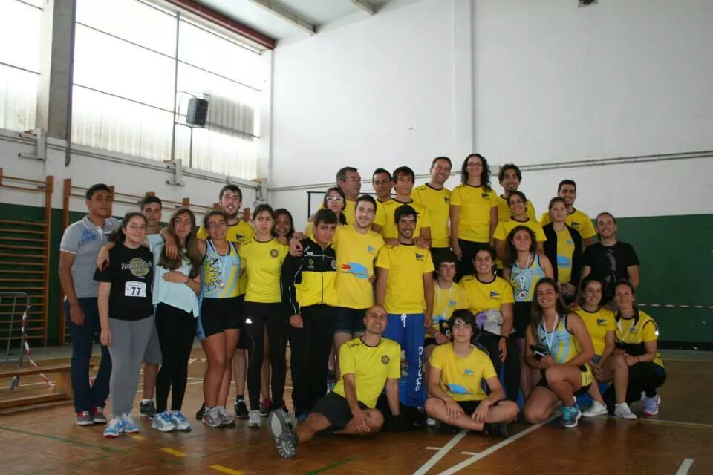
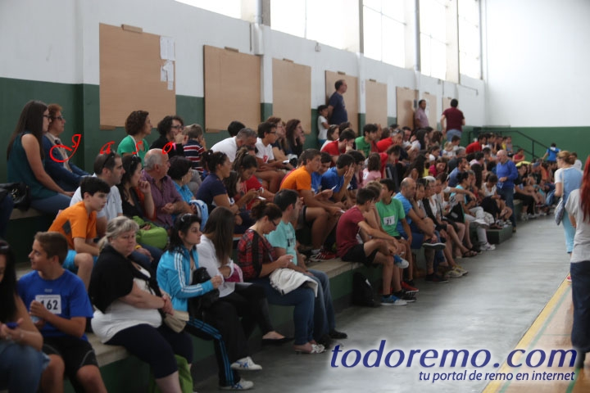
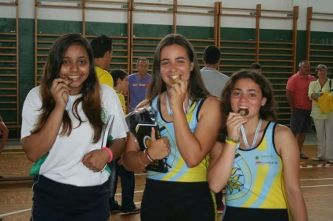
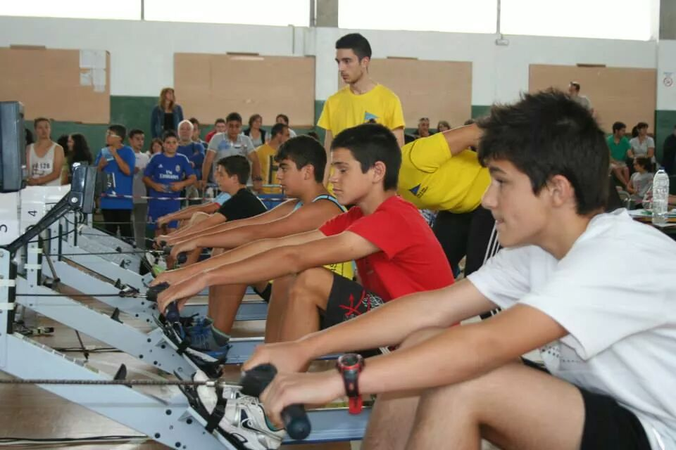
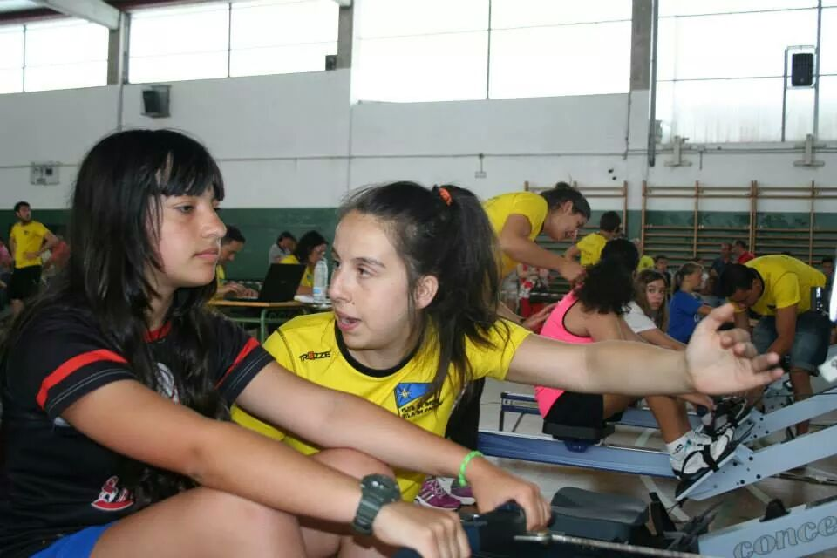
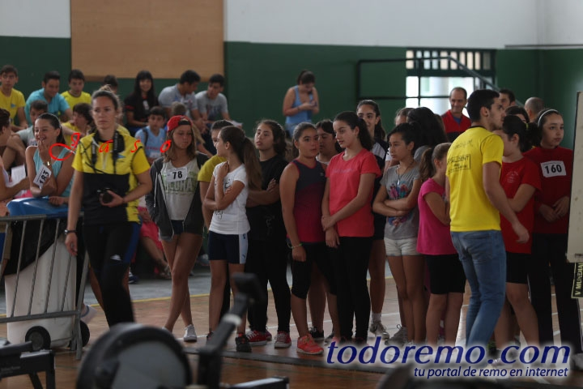
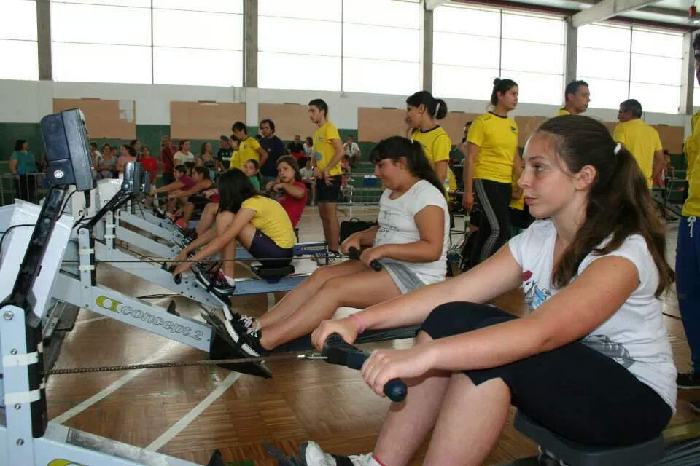
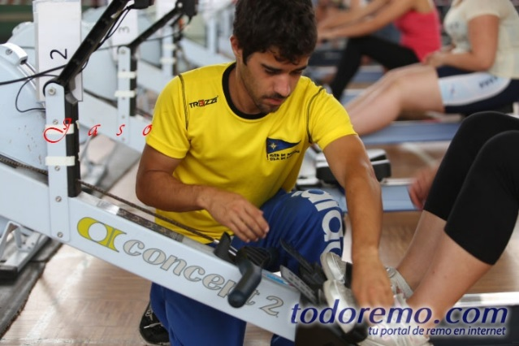
I REMO INDOOR ESCOLAR 2014
Competición intercentros remoergómetro.

Slide 30
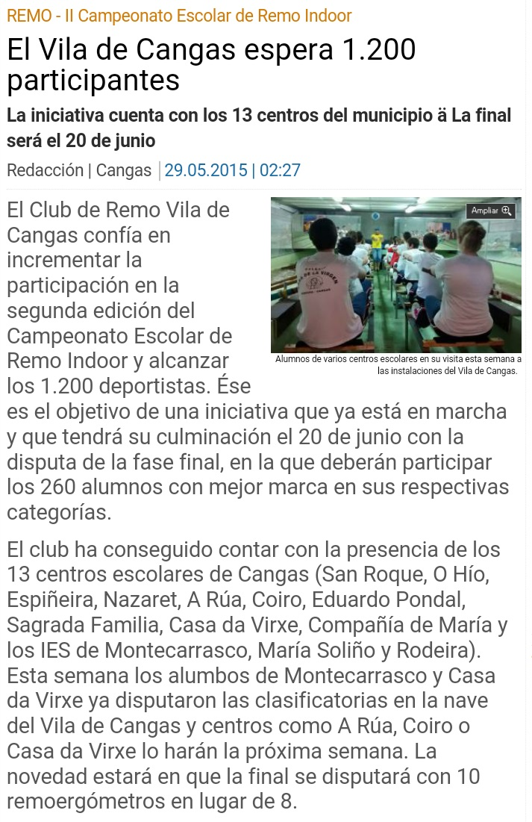
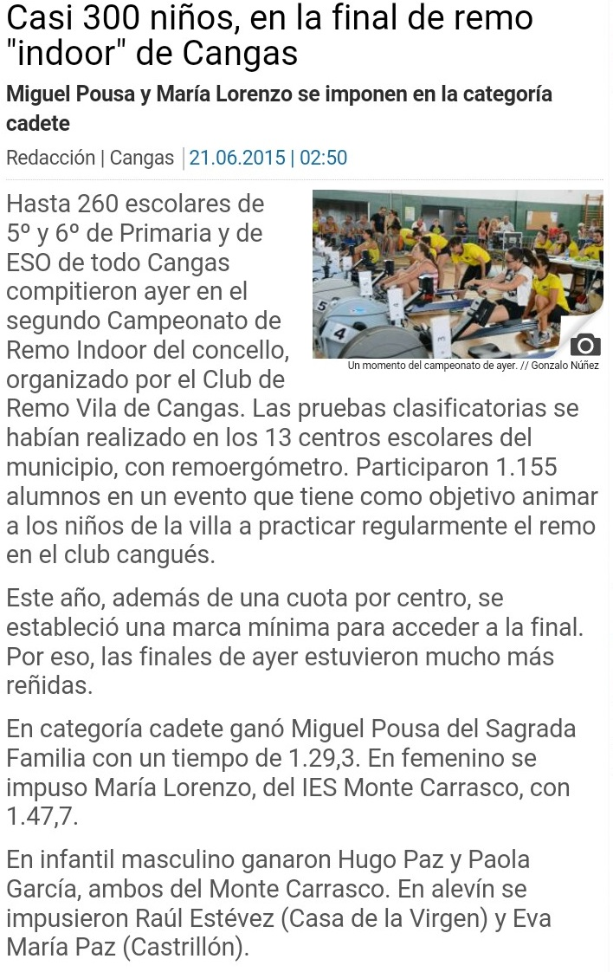

REMO INDOOR ESCOLAR
Competición intercentros remoergómetro.

Slide 31

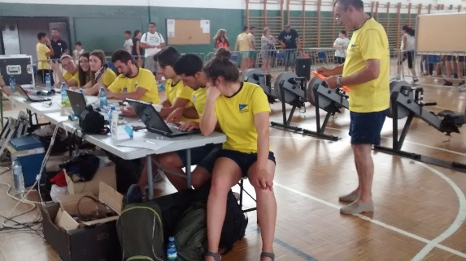
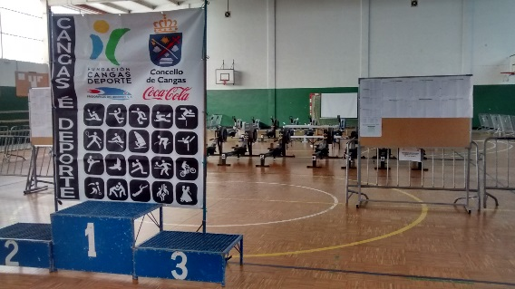
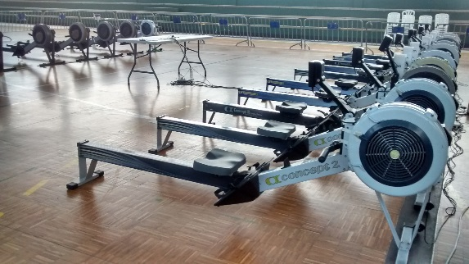
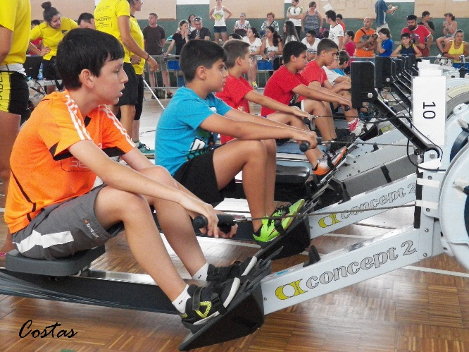
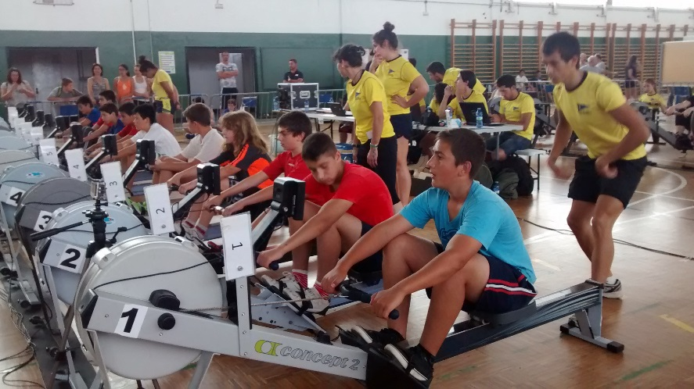
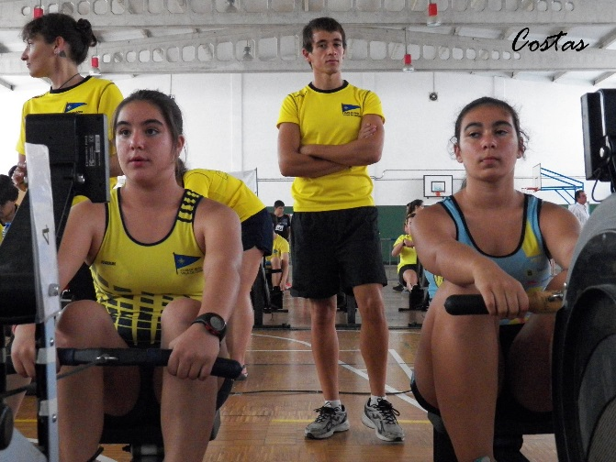
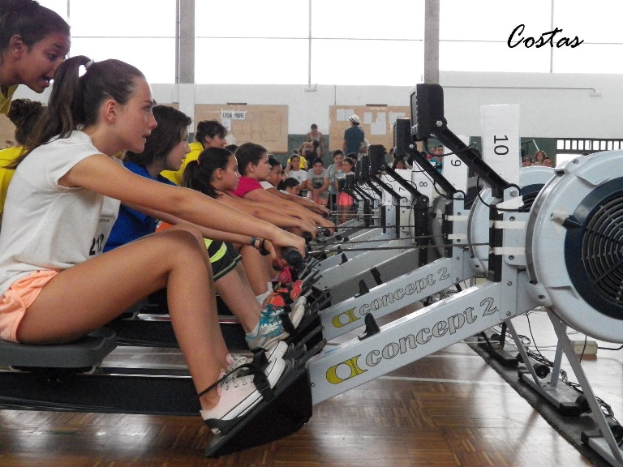
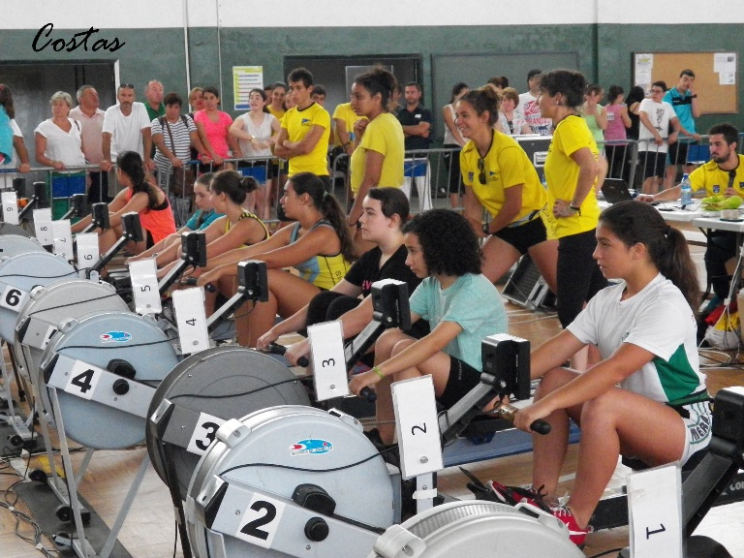
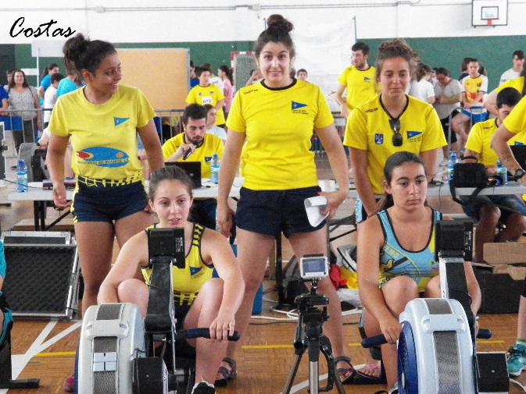
REMO INDOOR ESCOLAR 2015
Competición intercentros remoergómetro.

Slide 32
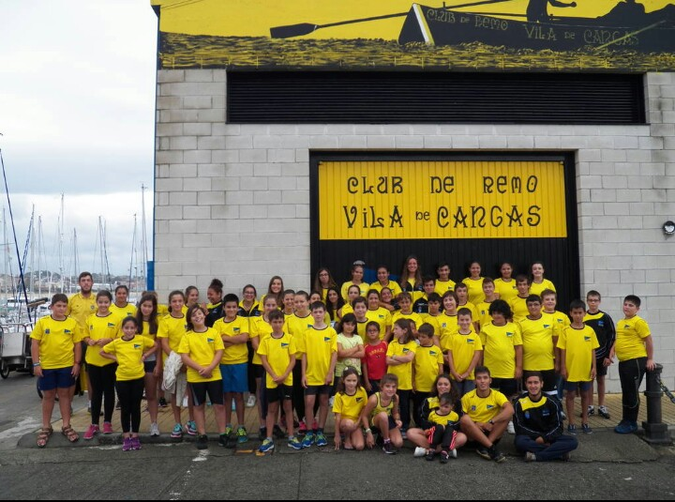
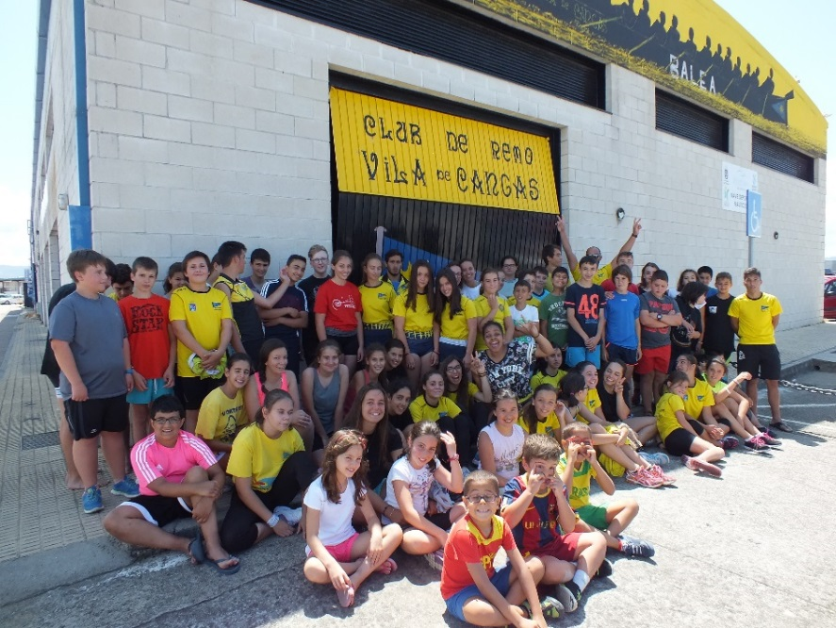

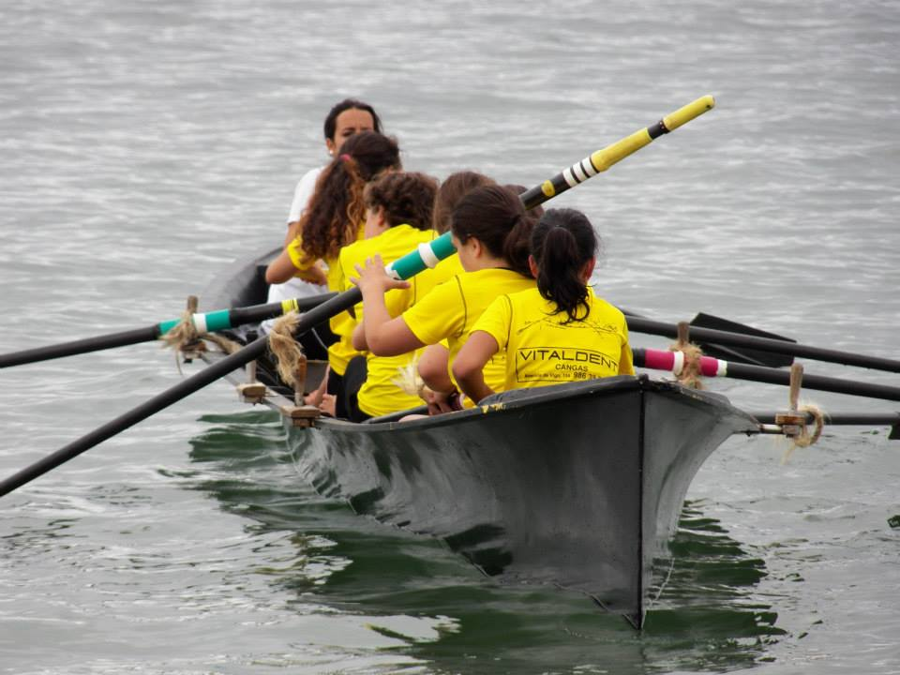
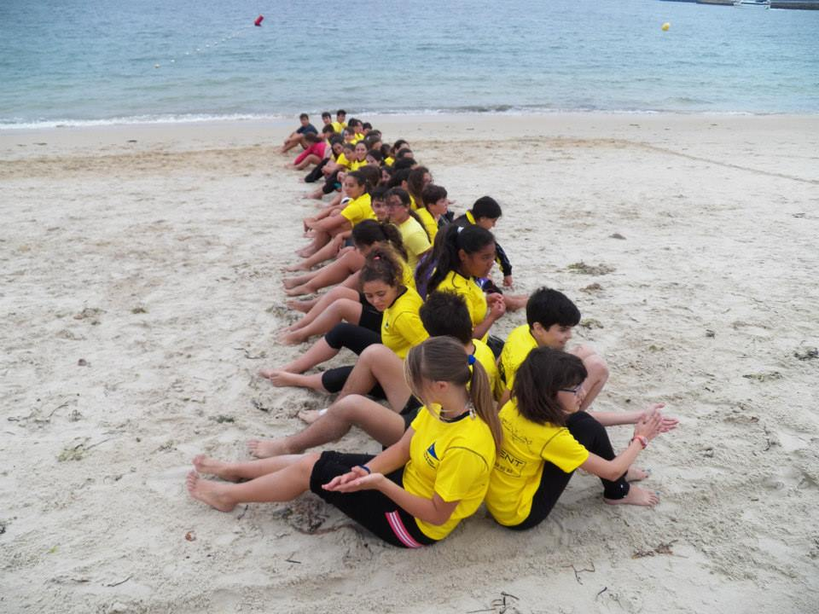
Escuela de remo. Cursillo de Verano

Slide 33
AñO ESCOLAR ACTIVIDADES | 2011/2012 | 2012/2013 | 2013/2014 | 2014/2015 | 2015/2016
Nº CURSILLISTAS | 12 | 19 | 23 | 45 | 45
SESIONES ESPECÍFICAS DE REMO |  |  |  |  | IES M. CARRASCO 4 SESION UDR/RBF 50 ALUMNOS 1º ESO
EXHIBICION REMO I REMO OUTDOOR |  |  |  | I REMO OUTDOOR EXHIBICION REMO | II REMO OUTDOOR EXHIBICION REMO MASTER CLASS
CAMP. ERGOMETRO INDOOR ESCOLAR |  |  | I REMO INDOOR ESCOLAR. 950 – 192 | II REMO INDOOR ESCOLAR. 1500 – 260 | III REMO INDOOR ESCOLAR. 1500 – 260
PROGRAMA XOGADE COÑECE O MEU CLUB |  | 1 CENTRO 140 ALUMNOS | 2 CENTROS 90 ALUMNOS | 4 CENTROS 300 ALUMNOS | 6 CENTRO 700 ALUMNOS
PROGRAMA XOGADE VISITAS AL CENTRO | 4 CENTROS | 6 CENTROS | 8 CENTROS | 9 CENTROS 1200 ALUMNOS | 7 CENTROS 800 ALUMNOS
CEFORE |  |  |  |  | INIC. DEPORTES DE AGUA: JORNADA REMO
MEDALLERO CAMPEONATOS DE ESPAÑA DE REMO |  |  |  | 1 MEDALLA NACIONAL BATELES | 1 MEDALLA NACIONAL ERGOMETRO ¿+ 1? BATELES
PROYECTOS en EJEC. | PROYECTO 2012/13 -COÑECE O MEU CLUB | PROYECTO 2013/14 -CAMP. ERGOMETRO ESCOLAR | PROYECTO 2014/2015 -REMO OUTDOOR | PROYECTO 2015/2016 - 4 SESIONES REMO -CEFORE: 12h. Remo -MASTER CLASS | PROYECTO 2016/2017 -HOMOLOGACIÓN XUNTA -CEFORE: 20h. Remo -REMO INDOOR COM
MONITORES | 2 | 10-12 | 10-15 | 10-15 | Mas de 20

Slide 34



















Slide 35
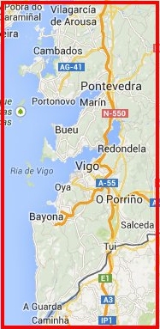

















CLUBES DE REMO EN RIAS BAJAS
Río Miño
CLUB DE REMO DO MIÑO (Tui)
CLUB DE REMO TUI (Tui)
CLUB DE REMO ROBALEIRA (A Guardia)
C.R. NAUTICO CASTRELO DO MIÑO (Castrelo do Miño)
Ría de Pontevedra
CLUB DE REMO RÍA DE MARÍN (Marín)
CLUB DO MAR DE BUEU (Bueu)
Ría de Vigo
CLUB DE REMO VILA DE CANGAS (Cangas del Morrazo)
SOCIEDAD DEPORTIVA SAMERTOLAMEU (Meira - Moaña)
SOCIEDAD DEPORTIVA TIRÁN (O Con – Moaña)
REAL CLUB NAUTICO DE VIGO (Vigo)
CLUB DE REMO VIRXE DA GUÍA (La Guía – Vigo)
CLUB DE REMO CHAPELA (Chapela – Redondela)
CLUB DE REMO CORUXO (Vigo)
C.C.D. CESANTES (Redondela)
Ría de Arosa
CLUB DE REMO MECOS (O Grove)
AMEGROVE CLUB DE REMO (O Grove)
CLUB DE REMO VILAXOAN (Vilagarcía de Arousa)

Slide 36

















Slide 37
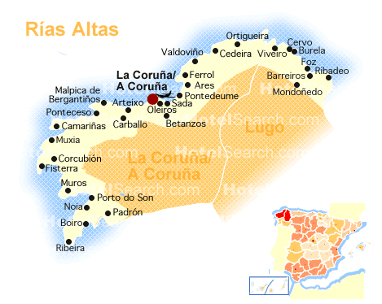
CLUBES DE REMO EN RIAS ALTAS
Ría de Ferról
C.R. MUGARDOS (Mugardos)
C.R. A CABANA – FERROL (Ferrol)
C.R. SAN FELIPE (Ferrol)
C.R. NARÓN (Narón)
Ría de La Coruña
C.D. MARIÑEIRO DE MERA (Mera – Oleiros)
CLUB REGATAS PERILLO (Perillo –Oleiros)
Ria de Cedeira
CLUB DE REMO CEDEIRA (Cedeira)
Ría de Ares
CLUB DE REMO ARES (Ares)
Ría de Muros y Noia
CLUB DE REMO MUROS (Muros)
A. D. ESTEIRANA DE REMO (Esteiro – Muros)
Ría de Arosa
CLUB DE REMO RIANXO (Rianxo)
CLUB DE REMO CABO DA CRUZ (Boiro)
CLUB DE REMO PUEBLA (Pobra do Caramiñal)
CLUB DE REMO NAUTICO DE RIVEIRA (Riveira)
Ría de Viveiro
C.R. CELEIRO (Celeiro)
Ría del Eo
C.R. RIBADEO (Ribadeo)

Slide 38



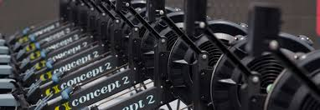
REMO INDOOR ESCOLAR
Competición intercentros remoergómetro.
QUE ES CONCEPT2 VERMONT?
Son las máquinas de remo para entrenamiento indoor más populares, utilizados de modo profesional y aficionado.
Los remoergómetros usados en competiciones oficiales y la provenienen de Vermont USA.

Slide 39
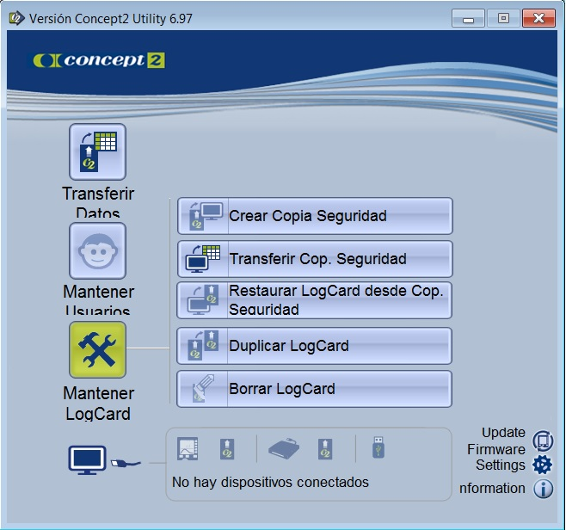


REMO INDOOR ESCOLAR
Competición intercentros remoergómetro.
CAMPEONATO REMOERGOMETRO ESCOLAR
Mantenimiento software, a través de Concept2 Utility, podemos actualizar el firmware del monitor

Slide 40
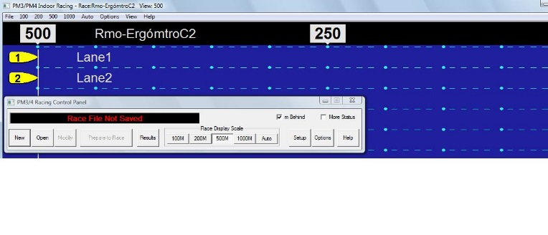
REMO INDOOR ESCOLAR
Competición intercentros remoergómetro.
CAMPEONATO REMOERGOMETRO ESCOLAR
A través de la aplicación Venue Racing de Concept2, podemos realizar competiciones de remo indoor.

Slide 41
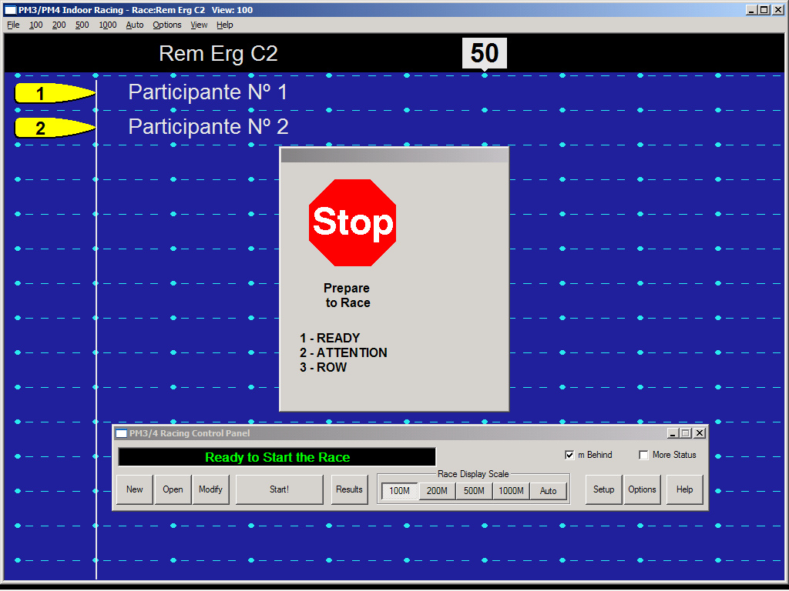
REMO INDOOR ESCOLAR
Competición intercentros remoergómetro.

Slide 42

REMO INDOOR ESCOLAR
Competición intercentros remoergómetro.

Slide 43

REMO INDOOR ESCOLAR
Competición intercentros remoergómetro.

Slide 44

REMO INDOOR ESCOLAR
Competición intercentros remoergómetro.

Slide 45

PROGRAMA DEPORTE ESCOLAR
CURSO CEFORE: 20 HORAS 2016/17
1.“EL REMO EN EL ÁMBITO ESCOLAR”
2. “PARTE I. ERGÓMETRO”. PRÁCTICA.
3. “PARTE II. REMOERGÓMETRO”. PRÁCTICA.
4. “REMO. CARACTERÍSTICAS GENERALES”. PRÁCTICA.
5. “REMO. PARTE I. SU DIDÁCTICA”. PRÁCTICA.
6. “REMO. PARTE II. SU DIDÁCTICA”. PRÁCTICA.
7. “TIERRA Y MAR”. PRÁCTICA.

Slide 46

Deportes de Auga: iniciación ao remo
PROGRAMA DEL CURSO 2017 (DIA 1)
1.“EL REMO EN EL ÁMBITO ESCOLAR”
El remo en el ámbito escolar.
Posibilidades para su práctica.
Competiciones intercentros.
2. “PARTE I. ERGÓMETRO”
Unidad didáctica para la enseñanza reglada: UNIDAD DIDÁCTICA DE REMO.
Sesión 1. Conceptos generales. Conocer el remoergómetro sus partes y funciones.
PARTE PRÁCTICA
Desarrollo de la sesión 1. Formación para el profesorado en programa Iniciación al remo.

Slide 47

Deportes de Auga: iniciación ao remo
PROGRAMA DEL CURSO 2017 (DIA 2)
3. “PARTE II. REMOERGÓMETRO”
Unidad didáctica para la enseñanza reglada: UNIDAD DIDÁCTICA DE REMO.
Sesión 2. Aprender a remar en remoergómetro. Desarrollar coordinación y la técnica de la remada.
Sesión 3. Conocer y practicar el remo de banco fijo. Desarrollar la coordinación y la técnica de remo en banco fijo.
PARTE PRÁCTICA
Desarrollo de la sesión 2. Formación profesorado en programa Iniciación al remo.
Desarrollo de la sesión 3. Formación profesorado en programa Iniciación al remo.

Slide 48

Deportes de Auga: iniciación ao remo
PROGRAMA DEL CURSO 2017 (DIA 3)
4. “REMO. CARACTERÍSTICAS GENERALES”
Historia.
Embarcaciones de competición. Trainera. Componentes y materiales.
El campo de regatas. Reglamento.
PARTE PRÁCTICA
Visita al hangar. Embarcaciones de banco fijo y remos.
5. “REMO. PARTE I. SU DIDÁCTICA”
Unidad didáctica para la enseñanza reglada. REMO DE BANCO FIJO: MANUAL DIDÁCTICO PARA LA INICIACIÓN.
Sesión 4. Visita de las instalaciones “Conoce la modalidad de remo en banco fijo”.
PARTE PRÁCTICA
- Desarrollo sesión 4. Formación profesorado en programa Iniciación al remo.

Slide 49

Deportes de Auga: iniciación ao remo
PROGRAMA DEL CURSO 2017 (DIA 4)
6. “REMO. PARTE II. SU DIDÁCTICA”
Técnica de la remada. Errores más habituales.
Orientaciones para el proceso de aprendizaje. Estrategias psicológicas.
PARTE PRÁCTICA
Foso acuático. Coordinación y técnica de remo.
Ejercicios para trabajar la técnica.

Slide 50

Deportes de Auga: iniciación ao remo
PROGRAMA DEL CURSO 2017 (DIA 5)
PARTE PRÁCTICA
TIERRA
Remoergómetro. Competición lúdico-recreativa.
Foso acuático. Practicar el remo.
MAR
Elaboración de estrobos.
Calentamiento específico de remo.
Bautismo de mar.
Conocer y prácticar remo en banco fijo. Coordinación y técnica de remo.

Slide 51

SESION 1. Conceptos generales.
OBJETIVOS
Conocer el deporte del remo y sus posibilidades.
Conocer las partes del remoergómetro y sus funciones.
CONTENIDOS
El remo.
Modalidades de remo.
Clases de embarcaciones
Posibilidades de practicar el remo.
Vocabulario técnico.
Conocer e identificar las distintas embarcaciones de banco fijo.
INFORMACIÓN DE LA ACTIVIDAD A DESARROLLAR
El remo, modalidades y clases de embarcaciones de banco fijo, vocabulario técnico y posibilidades de prácticar el remo.
Exposición por parte del monitor de remo de las características del remoergómetro, su importancia, no solo para el entrenamiento del remo, sino en muchos otros deportes y el abanico de posibilidades que ofrece el remo.
Presentación marca y modelo del aparato que se va a utilizar y explicará sus diferentes partes y la función de cada una de ellas.

Slide 52

EXPLICACIÓN TEÓRICA Y CONTENIDOS DE LA SESIÓN
El remoergómetro: ventajas para la práctica del remo.
Partes del remoergómetro.
Funciones de la pantalla del remoergómetro.
Descripción de las características técnicas del remoergómetro, de cada uno de los elementos y de las funciones de estos. Prestando atención a la pantalla y sus funciones.
PRÁCTICA: IV. Práctica en remoergómetro. Demostración global del monitor.
V. Explicación breve de las funciones de la pantalla.
VI. Normas de uso del remoergómetro.

Slide 53

SESION 1. Conceptos generales
DESCRIPCIÓN DE LAS ACTIVIDADES A DESARROLLAR.
(Demostracion global)
Actividades y juegos de iniciación para conocer el funcionamiento y normas de uso del remoergómetro, así como las funciones y utilidades de la pantalla.
Durante la sesión se trabajará en equipo.
Los alumn@s se agruparán por Tríos en función de su envergadura.
En cada equipo se desempeñarán tres puestos por que sus componentes se rotarán.
Se asignará un aparato a cada trío.
EJERCICIOS: 1. Mi amigo el ergómetro (toma de contacto)
2. Cuenta atrás (tiempo simple)
3. Ya remamos (distancia recorrida)
4. Ritmo de palada.

Slide 54
SESION 2. Aprender a remar en remoergómetro.
OBJETIVOS
Aprender a remar.
Adquirir una buena técnica de remo.
Distinguir las cuatro fases del ciclo de la palada.
CONTENIDOS
El remo indoor, un deporte nuevo.
El remoergómetro, sus partes y funciones.
Vocabulario técnico.
Técnica elemental: gestos técnicos
INFORMACIÓN DE LA ACTIVIDAD A DESARROLLAR
Explicación por parte del monitor de la técnica básica de este deporte, mencionando los grupos musculares que intervienen en el mismo, lo completo que es este ejercicio y la repercusión sobre el organismo y la salud general de quien lo práctica.
Explicará las diferencias entre el ejercicio en banco móvil a banco fijo.
También remarcará la importancia que tiene para la salud y el rendimiento deportivo la coordinación de los movimientos del cuerpo con la respiración.

Slide 55
SESION 2. Aprender a remar en remoergómetro.
EXPLICACIÓN TEÓRICA Y OBJETIVOS DE LA SESIÓN
Adopción posición correcta.
Ejecución de un agarre correcto empuñadura.
Dominio de las cuatro fases de la palada.
Ejecución coordinada de los movimientos del ciclo de la palada.
Conocimiento de la práctica del remo en ergómetro.
JUEGOS INICIALES: 1. La Champa.
2. El Remopatín.
DESCRIPCIÓN DE LAS ACTIVIDADES A DESARROLLAR.
EJERCICIOS: 1. El Murciélago.
2. El entubado.
3. Remo de brazos.
4. Remo de tronco y brazos.
5. Remo completo.
6. Stop – posición final
7. El tigre y la tortuga.
8. A ciegas

Slide 56
SESION 3. Conocer y prácticar el remo de banco fijo.
OBJETIVOS
Conocer el remo en banco fijo.
Conocer y dominar las distintas fases de la palada.
Conocer las distintas embarcaciones de banco fijo.
CONTENIDOS PARTE TEÓRICA
El remo en banco fijo.
El remoergómetro en posición de banco fijo.
Clases de embarcaciones de banco fijo: batel, trainerilla y trainera.
Posibilidades de la practica del remo cerca en Cangas.
INFORMACIÓN TÉCNICA Y OBJETIVOS DE LA SESIÓN
En esta sesión se explicarán las características fundamentales de banco fijo.
Se comenzará la sesión con una explicación pormenorizada de las diferencias entre ambas modalidades. Especialmente en la “inmovilidad” de la bancada, circunstancia que condiciona el gesto técnico que ha de desarrollar el deportista al ejecutar la remada, pues no puede aprovechar la fuerza de las piernas.
Explicará las variaciones que se han de introducir en la postura del remero cuando trabaja en banco fijo, respecto de las que empleaba en la remada de banco móvil.
Demostración reposada sobre el ciclo de la palada en banco fijo.

Slide 57
SESION 3. Conocer y practicar el remo de banco fijo.
EXPLICACIÓN TEÓRICA Y OBJETIVOS DE LA SESIÓN
Ejecución movimientos de forma coordinada y fluida de los movimientos propios del ciclo de la palada de remo en banco fijo.
Conocimiento características que definen al remo de banco fijo.
Diferenciación entre embarcaciones, remos, etc. de banco fijo.
Adquisición de vocabulario marinero.
Conocimiento y disfrute de las posibilidades que ofrece la práctica del remo en general y cerca del domicilio.
DESCRIPCIÓN DE LAS ACTIVIDADES A DESARROLLAR
EJERCICIOS: 1. Remo completo fijo.
2. Tigre y tortuga fijos.
3. ¿Fijo que no ves?

Slide 58

SESION 4. Aprender a remar en una embarcación de banco fijo.
OBJETIVOS
Conocer las instalaciones deportivas de remo.
Poner en práctica los conocimientos adquiridos.
Evaluación conocimientos adquiridos.
CONTENIDOS
El hangar: clases de embarcaciones.
El foso: técnica de remo.
Bautismo de mar: embarcar en trainera.
Competición lúdico recreativa.

Slide 59
SESION 4. Aprender a remar en una embarcación de banco fijo.
EXPLICACIÓN TEÓRICA Y OBJETIVOS DE LA SESIÓN
El foso: ventajas utilización de esta instalación, para el aprendizaje de la técnica del remo.
La Trainera: ejercicios de equilibrio, gesto técnico, maniobras y ensayos de velocidad y ritmo de palada.
El remoergómetro: verificar conocimientos adquiridos.
Evaluar el nivel de conocimientos adquiridos durante la Unidad Didáctica.
DESCRIPCIÓN DE LAS ACTIVIDADES A DESARROLLAR
- Con esta actividad se pretende dar a conocer el deporte de remo y poner en práctica los conocimientos adquiridos por los alumnos, mediante la visita a las instalaciones del club de remo y la realización de los distintos talleres.
EJERCICIOS: 1. Remamos en el foso.
2. Embarcamos en trainera.
3. Competición remoergómetro.
4. Exámen teórico.

Slide 60


